Slide 1

第2章 门电路
2.1 半导体器件的开关特性
2.2 分立元件门电路
2.3 TTL门电路
2.4 CMOS门电路

Slide 2
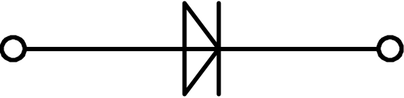
逻辑门电路：用以实现基本和常用逻辑运算的电子电路。简称门电路。
基本和常用门电路有与门、或门、非门（反相器）、与非门、或非门、与或非门和异或门等。
逻辑0和1： 电子电路中用高、低电平来表示。
获得高、低电平的基本方法：利用半导体开关元件的导通、截止（即开、关）两种工作状态。
2.1 半导体器件的开关特性
1、二极管的开关特性
＋ v_{D －}
二极管符号：
正极
负极

Slide 3
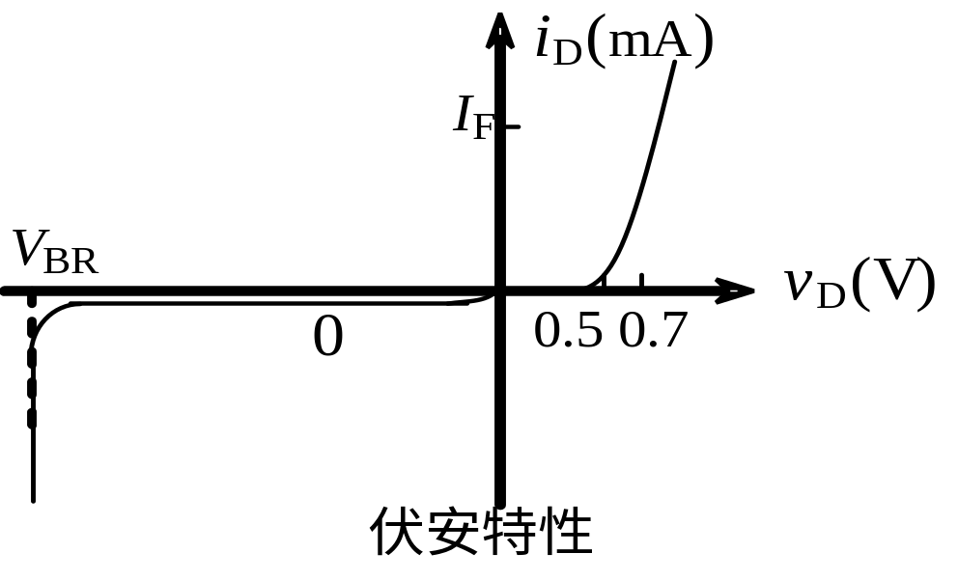
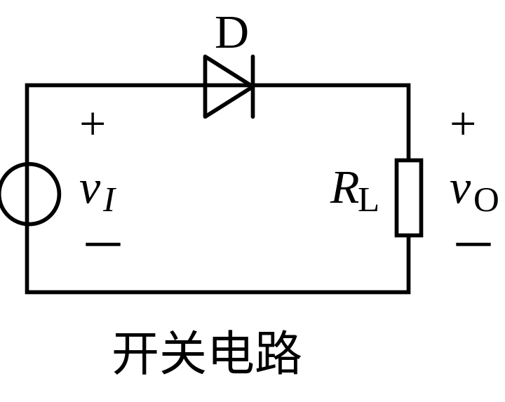
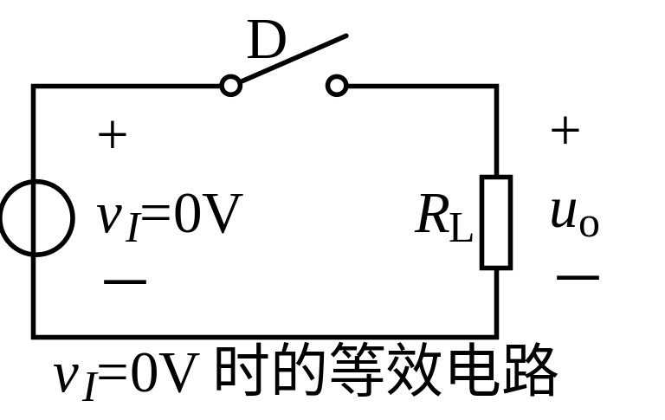
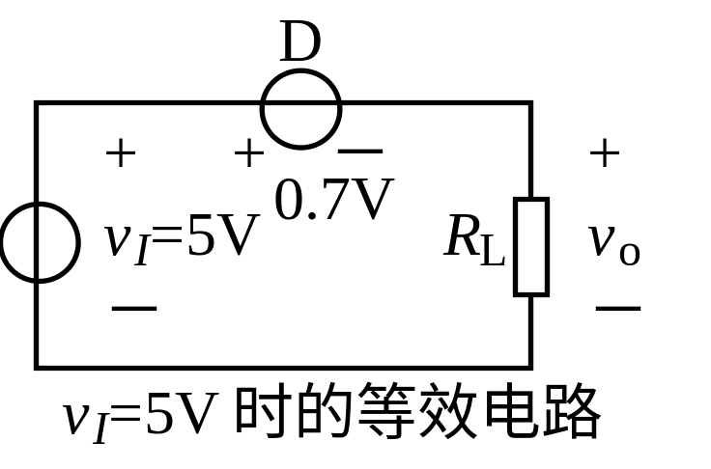
v_{I}<0.5V时，二极管截止，i_{D}=0。
v_{I}>0.5V时，二极管导通。
v_{O}
v_{O}
v_{I}＝0V时，二极管截止，如同开关断开，v_{O}＝0V。
v_{I}＝5V时，二极管导通，如同0.7V的电压源，v_{O}＝4.3V。

Slide 4


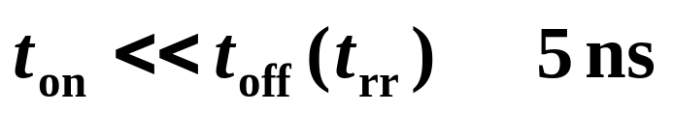
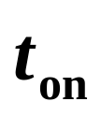
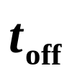
电容效应使二极管的通断需要一段延迟时间才能完成
二极管的电容效应
结电容 C _{j}
扩散电容 C _{D}
二极管的开关时间
t
0
t_{on} — 开通时间
t_{off} — 关断时间
0
t
≤
(反向恢复时间)
二极管的反向恢复时间限制了二极管的开关速度。

Slide 5
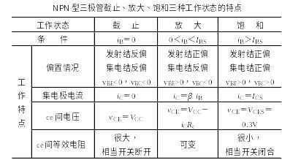
2、三极管的开关特性

Slide 6
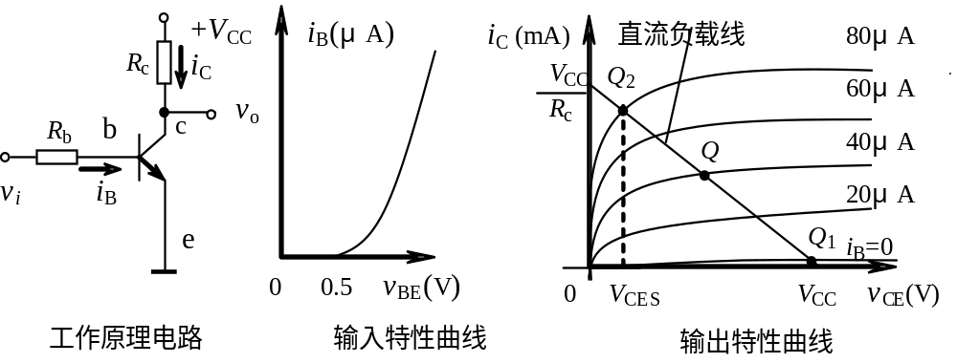
放
饱和区
大
区
截止区
+V_{CC}
+V_{CC}
截止状态
饱和状态
R_{c}
R_{c}
R_{b}
b
c
R_{b}
b
c
＋
＋
＋
＋
＋
＋
v_{i}=V_{IL}<0.5V
v_{o}=+V_{CC}
i_{B}≥I_{BS}
v_{o}=0.3V
v_{i}=V_{IH}
0.7V
0.3V
－
－
－
－
－
－
e
e

Slide 7
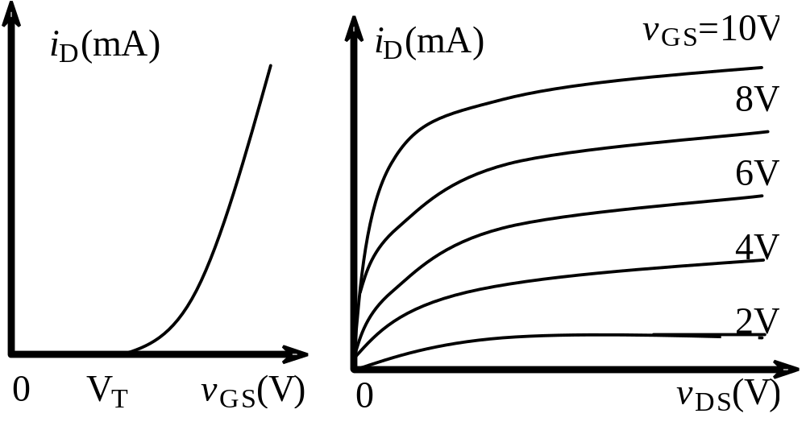
3、场效应管的开关特性
+V_{DD}
R_{D}
D
v_{i}
G
v_{i}
S
工作原理电路
转移特性曲线
输出特性曲线
+V_{DD}
+V_{DD}
截止状态
导通状态
R_{D}
R_{D}
G
G
D
v_{o}=+V_{DD}
D
v_{i}>V_{T}
vo≈0
v_{i}<V_{T}
S
S

